Slide 1
POTENZIALE D’AZIONE
Notes:
Tutte le cellule sono capaci di generare potenziali elettrici a riposo a cavallo delle membrane cellulari e sono in grado di cambiare la loro permeabilità ai vari ioni.
Ci sono però alcune cellule, dette cellule eccitabili che non rispondono solo passivamente a stimoli elettrici ma rispondono attivamente generando una risposta attiva che va sotto il nome di potenziale d’azione

Slide 2
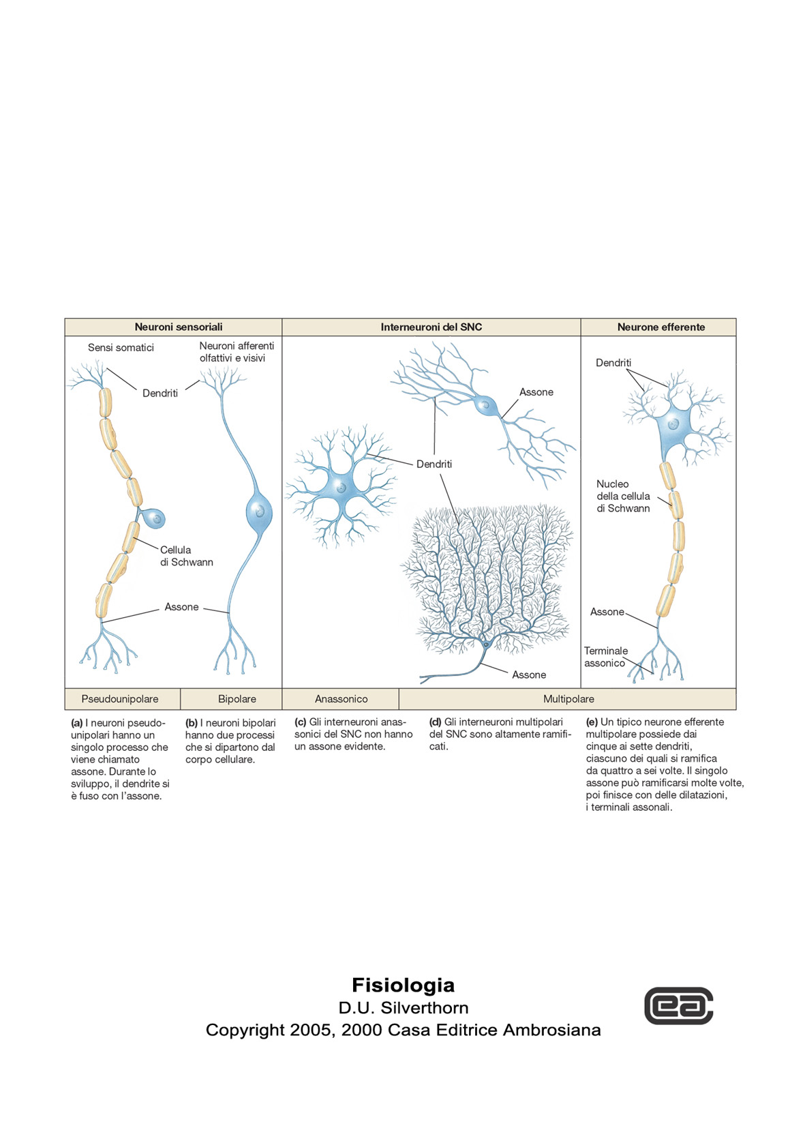
POTENZIALE D’AZIONE
CELLULE ECCITABILI: i neuroni e le cellule muscolari
Notes:
Le cellule eccitabili quali neuroni, cellule muscolari e cellule neuroendocrine, non rispondono solo passivamente a stimoli elettrici ma possono generare risposte attive comunemente chiamate potenziali d’azione.

Slide 3
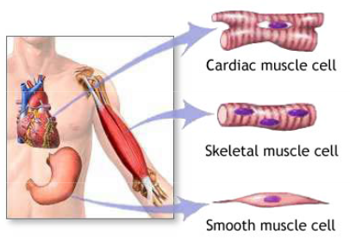
Tessuti eccitabili

Slide 4
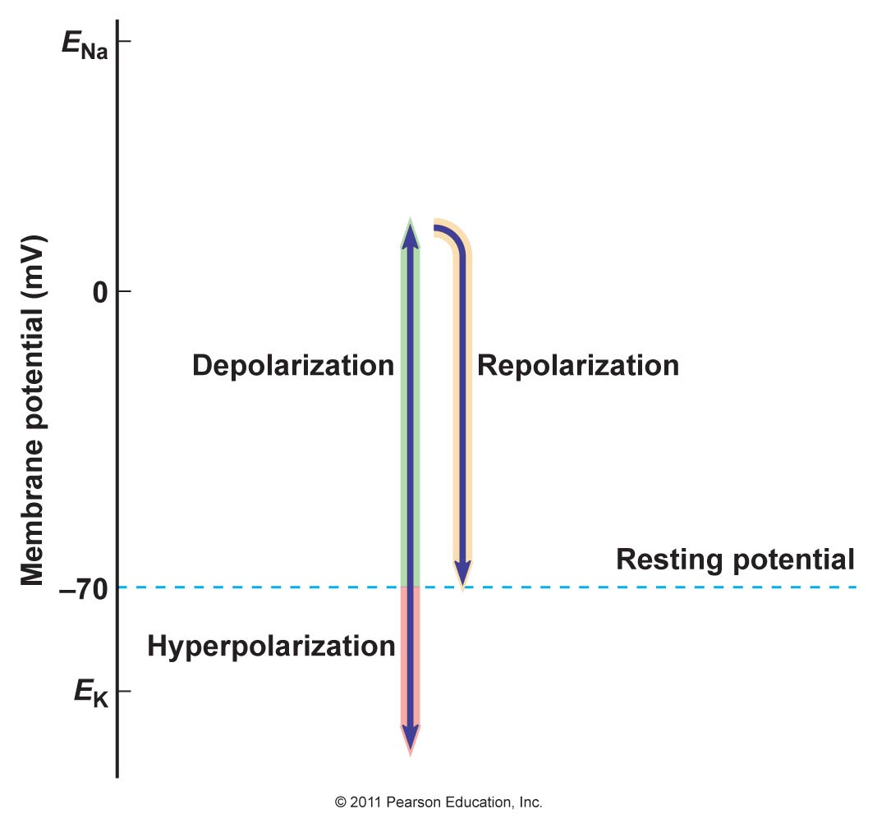
POTENZIALE D’AZIONE
CELLULE ECCITABILI: i neuroni e le cellule muscolari
Notes:
Se consideriamo una cellula nervosa questa ha un potenziale di membrana a riposo di -70 mV. Quindi nella sua condizione di riposo la membrana della cellula nervosa risulta polarizzata perché dalla parte citoplasmatica sarà carica negativamente rispetto all’esterno carico positivamente. Se il potenziale diventa più negativo (es. -90 mV) la membrana si dice che è iperpolarizzata. Quando il potenziale diventa meno negativo (es. -50 mV) la membrana si dice che si depolarizza. Dopo che la membrana si depolarizza, quando ritorna al suo livello basale si dice che si ripolarizza.

Slide 5
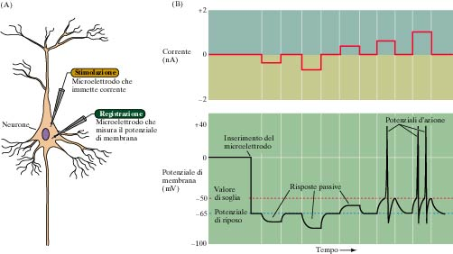
Risposte passive o attive delle cellule nervose
Notes:
Gli impulsi di corrente inviati tramite un microelettrodo stimolatore possono essere iperpolarizzanti (rendere più negativo il potenziale di membrana) o depolarizzanti (renderlo più positivo). Queste sono risposte passive delle cellule nervose e sono tanto maggiori quanto maggiore è l’intensità della corrente entrante. Nelle cellule eccitabili come quelle nervose se lo stimolo depolarizzante supera una valore soglia diverso per ogni tipo cellulare, si scatena la risposta attiva della cellula sotto forma di potenziali d’azione.

Slide 6
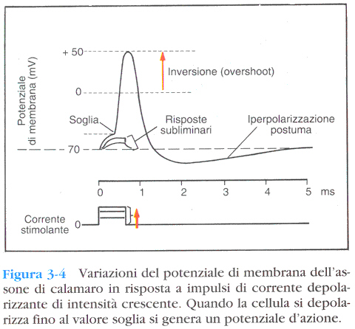
Potenziale d'azione in una cellula nervosa
Il potenziale d'azione si verifica se la depolarizzazione raggiunge il potenziale soglia;
una volta raggiunta la soglia la depolarizzazione é autorigenerativa;
l'ampiezza del potenziale d'azione é indipendente dallo stimolo (legge del "tutto o nulla";
Si propaga senza decremento per l’intera lunghezza della fibra nervosa o muscolare
Notes:
La forma del potenziale d’azione è simile in molti neuroni dei mammiferi. Una volta che la membrana ha raggiunto la soglia, si verifica una depolarizzazione rapidissima che supera lo zero fino all’inversione della poolarità. L’apice del potenziale d’azione raggiunge + 50 mV. Successivamente il potenziale di membrana torna ai valori del potenziale di riposo quasi con la stessa velocità con cui si è depolarizzato. Dopo la ripolarizzazione si osserva una iperpolarizzazione transitoria definita potenziale postumo iperpolarizzante o iperpolarizzazione postuma che persiste per 4 ms.

Slide 7
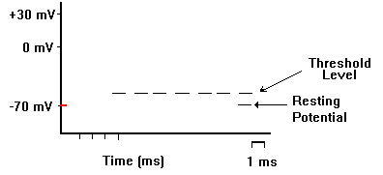
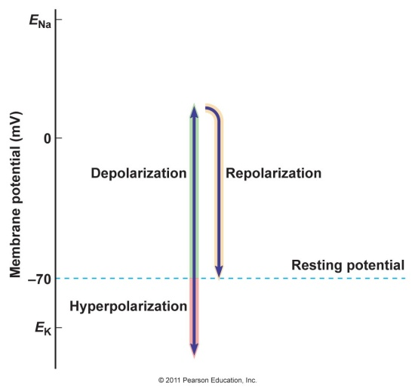
POTENZIALE D’AZIONE
1
2
3
4
Notes:
Se la cellula riceve uno stimolo depolarizzante (entrata di cariche positive all’interno della cellula) sufficientemente elevato da spostare il potenziale di membrana fino a raggiungere un potenziale soglia parte il potenziale d’azione che è una risposta autorigenerativa del tipo “tutto-o-niente”, ossia il processo procede spontaneamente e non si arresta più finchè non ritorna alle sue condizioni iniziali.
Cioè, il potenziale comincia a crescere rapidamente, oltrepassa lo zero, inverte il segno e raggiunge un valore massimo (tra +30 e +65 mV) chiamato eccedenza o overshoot. Se si applica uno stimolo più intenso di quello sufficiente a raggiungere la soglia, l’ampiezza e la forma del potenziale d’azione non si modificano. In pratica uno stimolo o non è capace di determinare un potenziale d’azione (stimolo sottosoglia) o provoca un potenziale d’azione completo. Per questa ragione il potenziale d’azione è detto risposta tutto-o-nulla.
Successivamente il potenziale di membrana torna verso i valori del potenziale di riposo, quasi con la stessa velocità con cui si è depolarizzato (fase di ripolarizzazione) raggiungendo valori più negativi del potenziale di riposo (potenziale postumo iperpolarizzante) per poi tornare alle condizioni iniziali.
Mentre le caratteristiche di base di un potenziale d’azione sono comuni ai vari tipi di cellule eccitabili, la sua forma può cambiare marcatamente da cellula a cellula e riflette le funzioni che quel segnale deve svolgere per sostenere l’attività cellulare.

Slide 8
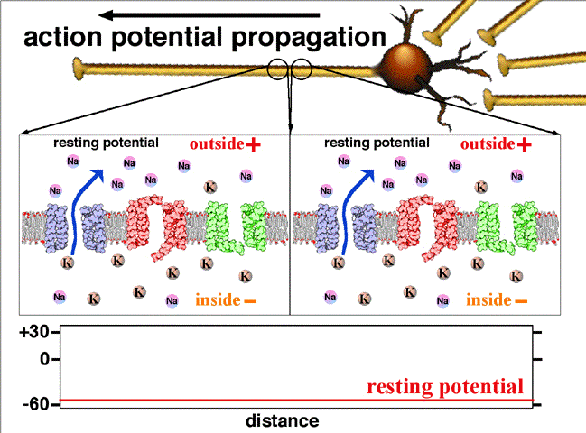
Notes:
Il potenziale d’azione in un assone è dovuta ad un aumento sequenziale della conduttanza agli ioni Na+ e K+, grazie all’effetto del potenziale su specifici canali del Na+ e del K+ che sono voltaggio-dipendenti. I canali voltaggio-dipendenti per il Na+ si aprono prima e poi con un certo ritardo si aprono i canali del K+.
L’apertura dei canali del Na+ è responsabile della fase di depolarizzazione veloce che determina l’ingresso di ioni Na in cellula portando il potenziale vicino al potenziale di equilibrio del Na+.
I canali del K+ si aprono successivamente e sono responsabili della fase di ripolarizzazione.

Slide 9
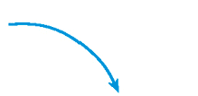


DEPOLARIZZAZIONE
1 msec
Notes:
I canali per il Na+ voltaggio dipendenti hanno due cancelli che regolano il passaggio degli ioni, il cancello di attivazione e quello di inattivazione.
I canali del Na+ a -70 mV (potenziale a riposo della cellula nervosa) presentano la porta di attivazione chiusa mentre quella di inattivazione è aperta. Quando arriva uno stimolo depolarizzante i canali del Na+ si aprono (aprono la porta di attivazione) facendo passare il Na+ che entra in cellula spinto da un un gradiente elettrochimico. Dopo una breve apertura i canali del Na+ si inattivano, in quanto si chiude il cancello di inattivazione che impedisce il passaggio di Na+.
Si ha il cosiddetto ciclo di Hodgkin è un evento che avviene durante la fase ascendente dello stimolo neuronale o spike .
Quando in un neurone il potenziale di membrana si trova al suo potenziale di riposo, il cancello di attivazione del canale del Na+ è chiuso e il Na+ non entra in cellula. Il cancello di inattivazione che si trova sul versante citoplasmatico del canale è aperto. Quando la membrana cellulare vicino al canale si depolarizza, il cancello di attivazione si apre. Ciò fa aprire il poro del canale lasciando entrare Na+ nella cellula secondo gradiente elettrochimico.
L’aggiunta di carica positiva depolarizza ulteriormente l’interno della cellula e dà inizio ad un circuito a retroazione positiva. Si aprono sempre più canali del Na+, entra sempre più Na+ e la cellula continua a depolarizzarsi. Finchè la cellula rimane depolarizzata i cancelli di attivazione nei canali per il Na+ rimangono aperti.
Anche i cancelli di inattivazione dei canali del Na+ rispondono ad una depolarizzazione, ma il cancello di inattivazione è più lento di quello di attivazione di circa 0,5 msec. Durante questo intervallo il canale rimane aperto permettendo l’ingresso di grosse quantità di Na+ sufficiente a generare la fase ascendente del potenziale d’azione. Quando il cancello di inattivazione si chiude, il Na+ smette di entrare e il potenziale d’azione ha raggiunto il suo picco.

Slide 10
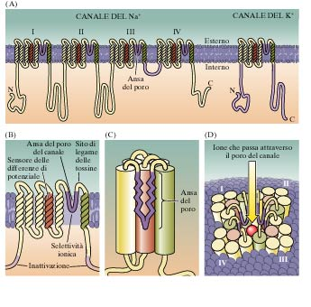
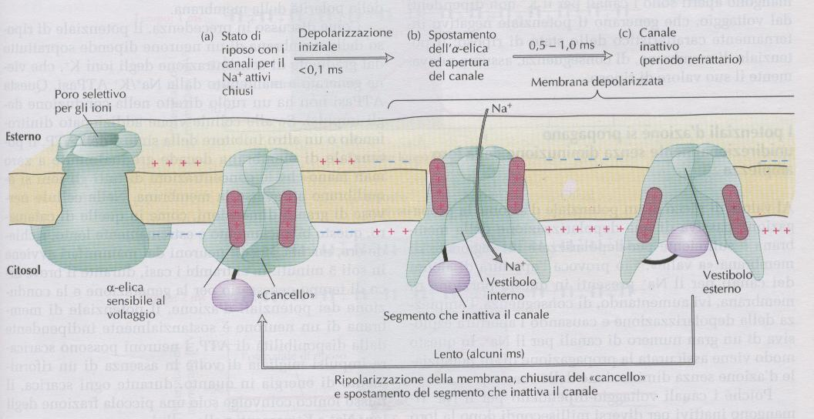
Struttura e funzionamento dei canali voltaggio dipendenti per il Na⁺
Il canale contiene 4 domini transmembrana ognuno dei quali contribuisce alla formazione di un poro centrale attraverso cui si muovono gli ioni. La proteina canale contiene 4 alfa-eliche sensori del voltaggio provviste di aacidi cationici ogni tre residui aminoacidici. Quando la membrana si depolarizza le eliche sensibili al voltaggio si spostano verso l’esterno aprendo il canale. Nel giro di 1 ms le eliche ritornano in posizione di riposo e il segmento di inattivazione si sposta all’interno del canale aperto, bloccando il flusso ionico. Quando il potenziale si ripolarizza il canale si chiude e dopo 1-2 ms il segmento di inattivazione ritorna allo stato originale.
Notes:
Le eliche S4, indicate in rosso, funzionano da sensori del voltaggio.

Slide 11
Notes:
Intanto, si cominciano ad aprire i canali del K+. L’inattivazione dei canali del Na+ e l’apertura dei canali del K+ è responsabile della fase di discesa del potenziale d’azione in quanto il K+ comincia ad uscire dalla cellula.

Slide 12
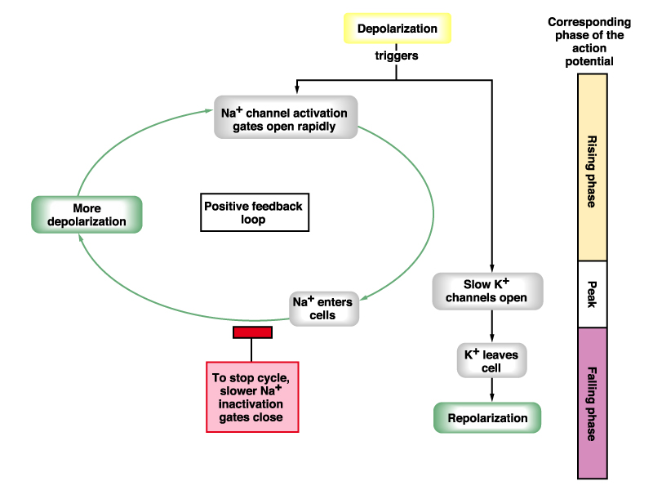
POTENZIALE D’AZIONE
CICLO DI HODGKIN
La rapidità delle variazioni del potenziale di membrana che si verificano durante il potenziale d’azione sono dovute alle rapide variazioni di conduttanza al Na⁺ ed al K⁺ indotte dal ciclo di Hodgkin

Slide 13
POTENZIALE D’AZIONE
FASI DEL POTENZIALE D'AZIONE
a) Il neurone è a riposo. I canali del Na⁺ voltaggio dipendenti sono quasi tutti chiusi e il potenziale di riposo è determinato principalmente dalla permeabilità al K⁺ dovuta ad una piccola frazione di canali del K⁺ aperti a riposo.
+30

Slide 14
POTENZIALE D’AZIONE
FASI DEL POTENZIALE D'AZIONE
a-b) una breve corrente depolarizzante porta il potenziale di membrana fino al valore soglia in corrispondenza del quale si aprono i canali del Na⁺. Aumenta la conduttanza del Na⁺ che entra in cellula e supera l’uscita del K⁺.
+30

Slide 15
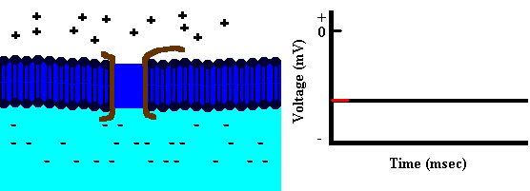
POTENZIALE D’AZIONE
FASI DEL POTENZIALE D'AZIONE
b-c) l’ingresso di Na⁺ rende più positivo l’interno della cellula e di conseguenza si aprono più canali del Na⁺. La probabilità di apertura dei canali del Na⁺ cresce con l’aumentare del V_{m}. Il processo è autorigenerativo, ossia più Na⁺ entra, più il potenziale cresce e più canali del Na⁺ si aprono. Intorno a 0 mV la conduttanza del Na⁺ raggiunge il suo valore massimo
+30

Slide 16
POTENZIALE D’AZIONE
FASI DEL POTENZIALE D'AZIONE
c-d) Avvicinandosi al picco, V_{m} approssima il potenziale di equilibrio del Na⁺ e la f.e.m. del Na⁺ diminuisce. Entra meno Na⁺ anche se tutti i canali del Na+ sono aperti.
+30

Slide 17
POTENZIALE D’AZIONE
FASI DEL POTENZIALE D'AZIONE
+30
d-e) i canali del Na⁺ si inattivano. Inizia l’apertura ritardata dei canali del K⁺. La f.e.m. che agisce sul K⁺ è alta. Nella fase di ripolarizzazione (e) la conduttanza al K⁺ raggiunge il suo valore massimo e l’uscita di K⁺ contribuisce alla fase di ripolarizzazione.

Slide 18
POTENZIALE D’AZIONE
FASI DEL POTENZIALE D'AZIONE
e-f) il potenziale raggiunge il valore del potenziale di equilibrio del K⁺. Questa fase di iperpolarizzazione postuma è chiamata undershut.
+30
Notes:
La fase di recupero dall’inattivazione dei canali voltaggio dipendenti del Na+ determina la durata del periodo refrattario

Slide 19
POTENZIALE D’AZIONE
FASI DEL POTENZIALE D'AZIONE
f-g) Il K⁺ cessa di uscire e i canali del K⁺ iniziano a chiudersi. Solo una piccola frazione rimane aperta per mantenere il potenziale di riposo. Inizia il processo di recupero dei canali del Na⁺ dal loro stato inattivato a quello chiuso, che permette l’insorgere del prossimo potenziale d’azione (periodo refrattario), il ritorno allo stato chiuso dei canali del Na⁺ dura 2-3 ms.
+30
Notes:
La fase di recupero dall’inattivazione dei canali voltaggio dipendenti del Na+ determina la durata del periodo refrattario

Slide 20
POTENZIALE D’AZIONE
FASI DEL POTENZIALE D'AZIONE
g) Il neurone ritorna alle sue condizioni iniziali di riposo. Il potenziale d’azione termina.
+30
La pompa Na⁺/K⁺-ATPasi ripristina le concentrazioni di Na⁺ e di K⁺ portando fuori dalla cellula il Na⁺ che è entrato e rimpiazzando il K⁺ che è uscito.

Slide 21
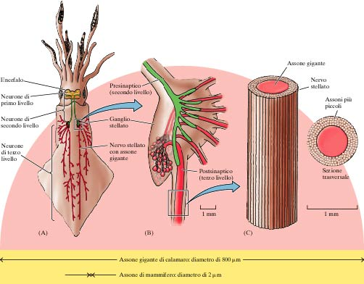
Assone gigante del calamaro
Notes:
Le nostre conoscenze sul meccanismo ionico del potenziale d’azione furono ottenute inizialmente da esperimenti eseguiti sull’assone gigante di calamaro. Grazie al suo grosso diametro (fino 0.8 mm) costituisce il sistema sperimentale più adatto per gli studi elettrofisiologici

Slide 22
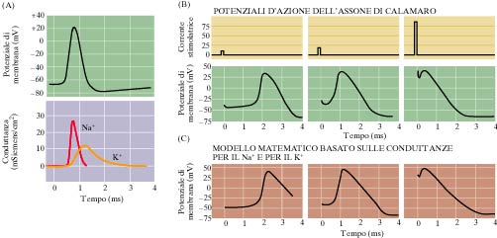
Potenziale d’azione nell’assone di calamaro
- Il potenziale d’azione segue la legge del tutto o nulla
Il potenziale d’azione teorico calcolato sulle variazioni di conduttanza del Na⁺e del K⁺
corrisponde a quello effettivamente misurato
Notes:
Applicando l’equazione della conduttanza è possibile calcolare teoricamente le variazioni del potenziale di membrana durante un potenziale d’azione e si può osservare che il modello matematico basato sulle variazioni delle conduttanze per il Na e il K, è perfettamente sovrapponibile al potenziale d’azione misurato sperimentalmente con microelettrodi. Una volta superata il valore soglia la risposta della cellula nervosa è sempre la stessa in termini di variazione di potenziale di membrana.

Slide 23
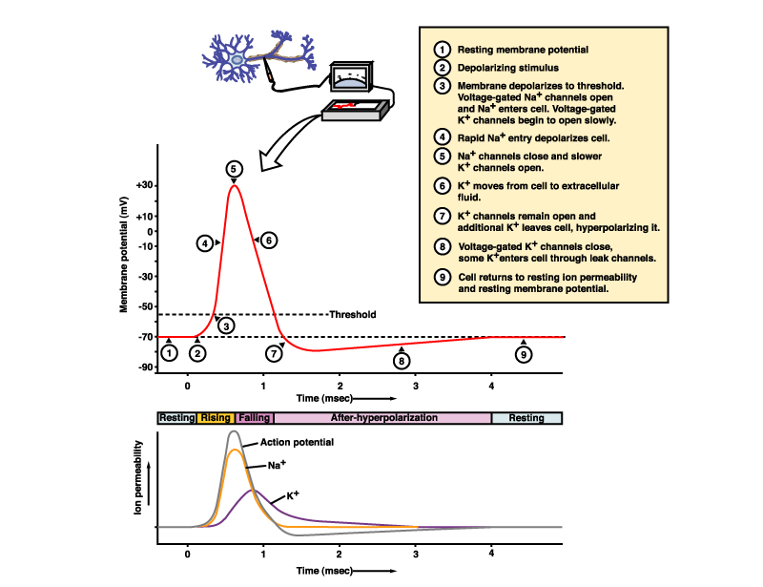
Il potenziale d’azione

Slide 24
POTENZIALE D’AZIONE
REFRATTARIETA' ASSOLUTA E RELATIVA
Periodo refrattario assoluto: molto breve, durante il quale non è possibile evocare alcun potenziale d’azione
Notes:
La durata del periodo refrattario dipende dalla fase di recupero dall’inattivazione dei canali voltaggio dipendenti del Na+ . Tale durata fissa l’intervallo di tempo che occorre aspettare per generare due potenziali d’azione.
Quindi dopo un potenziale d’azione si può generare un secondo potenziale se tra i due eventi intercorre un periodo sufficientemente lungo (circa 5 ms) rispetto alla durata del potenziale d’azione (1-2 ms).
Periodo refrattario assoluto: molto breve, durante il quale non è possibile evocare alcun potenziale d’azione

Slide 25
POTENZIALE D’AZIONE
REFRATTARIETA' ASSOLUTA E RELATIVA
Periodo refrattario relativo: prolungato, durante il quale aumentando la corrente di stimolazione è possibile generare potenziali d’azione di ampiezza inferiore che però recuperano gradualmente la loro ampiezza all’aumentare dell’intervallo tra la prima e la seconda stimolazione.
Notes:
Periodo refrattario relativo: prolungato, durante il quale aumentando la corrente di stimolazione è possibile generare potenziali d’azione di ampiezza inferiore che però recuperano gradualmente la loro ampiezza all’aumentare dell’intervallo tra la prima e la seconda stimolazione.

Slide 26
POTENZIALE D’AZIONE
REFRATTARIETA' ASSOLUTA E RELATIVA
Il periodo di refrattarietà condiziona la frequenza alla quale possono essere evocati e propagati treni di potenziali d’azione
Notes:
Il periodo refrattario ha un ruolo fisiologico molto importante nella trasmissione dei segnali nervosi in quanto condiziona la frequenza alla quale possono essere evocati e propagati treni di potenziali d’azione.
Un neurone che ha un periodo di refrattarietà complessiva di 10 ms (tr) non può generare treni di potenziali d’azione con frequenze superiori a 100 impulsi/s (f=1/tr)

Slide 27
POTENZIALE D’AZIONE
Gli anestetici locali (lidocaina e novocaina) influenzano l’eccitabilità di membrana bloccando la generazione dei segnali nervosi dolorifici.
Si legano a specifici siti recettoriali dei canali del Na⁺ voltaggio-dipendenti bloccandone l’attivazione e spostando la soglia di attivazione verso potenziali più positivi
Notes:
Gli anestetici locali influenzano l’eccitabilità di membrana bloccando la generazione dei segnali nervosi dolorifici.
Il dolore è un meccanismo protettivo che ci avverte in seguito ad un danno tissutale. La stimolazione di recettori del dolore (nocicettori) altera la permeabilità ionica delle membrane e determina l’influsso di Na+ secondo il loro gradiente elettrochimico. Un sufficiente influsso di sodio determina la generazione di un potenziale d’azione che si propaga lungo i neuroni afferenti verso il sistema nervoso centrale dove lo stimolo dolorifico è percepito.
Gli anestetici locali, quali lidocaina e procaina (conosciuta anche come novocaina) prevengono o abbassano la percezione del dolore bloccando la conduzione dell’impulso nervoso. Questi farmaci si legano a specifici siti recettoriali dei canali del Na+ voltaggio-dipendenti e ne bloccano l’attivazione spostando la soglia di attivazione verso potenziali più positivi (da -35 a -15 mV). Quindi, con meno canali del Na+ aperti alla soglia di attivazione, un potenziale d’azione non può essere generato nel neurone afferente e il segnale non raggiunge il snc.

Slide 28
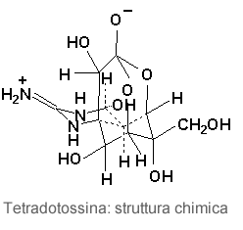
POTENZIALE D’AZIONE
BLOCCANTE DEI CANALI DEL SODIO
TETRODOTOSSINA
Produce paralisi o comunque gravi alterazioni dell’eccitabilità neuronale
La TTX è contenuta nel fegato e nell'ovaio del pesce palla
Notes:
La maggior parte dei canali del Na+ è bloccata con alta affinità dalla tetrodotossina, una tossina contenuta nelle ovaie del pesce palla. Oltre alla ttx esistono anche tossine di scorpione, serpenti, gasteropodi, e alghe marine che possono inibire il gate di attivazione o quello di inattivazione producendo paralisi o comunque gravi alterazioni dell’eccitabilità neuronale

Slide 29
POTENZIALE D’AZIONE
PROPAGAZIONE E TRASMISSIONE
DI SEGNALI NERVOSI
Il potenziale d’azione rappresenta il più importante segnale di trasmissione nervosa a distanza che gli organi periferici utilizzano per inviare le informazioni dell’ambiente esterno verso il SNC e che il SNC utilizza sia per interpretare ed elaborare tali informazioni che per inviare segnali di comando agli organi effettori.
Come e dove si generano i potenziali d’azione a livello neuronale e quali strutture svolgano un ruolo chiave nella conduzione e propagazione dei potenziali d’azione?
Notes:
Il potenziale d’azione rappresenta quindi il più importante segnale di trasmissione nervosa a distanza che gli organi periferici utilizzano per inviare le informazioni dell’ambiente esterno verso il snc e che il snc utilizza sia per interpretare ed elaborare tali informazioni che per inviare segnali di comando agli organi effettori.
È importante quindi capire come e dove si generano i potenziali d’azione a livello neuronale e quali strutture svolgano un ruolo chiave nella conduzione e propagazione dei potenziali d’azione nella complessa rete neuro-sensoriale che forma il sistema nervoso.

Slide 30
POTENZIALE D’AZIONE
IL SISTEMA NERVOSO E' COSTITUITO DA
NEURONI E CELLULE GLIALI
Notes:
Prima di fare questo esaminiamo le caratteristiche strutturali e funzionali dei due tipi cellulari che compongono il sistema nervoso: i neuroni e le cellule gliali.

Slide 31
POTENZIALE D’AZIONE
IL NEURONE
Il soma neuronale possiede una bassa densità di canali del Na⁺ e del K⁺ e quindi non è in grado di condurre potenziali d’azione.
I dendriti presentano un’alta densità di canali voltaggio-dipendenti e la loro funzione primaria è quella di raccogliere i segnali sinaptici che provengono da uno o più neuroni presinaptici e di trasferirli nella regione di integrazione del neurone, il soma.
Il monticolo assonico presenta un’alta densità di canali del Na⁺ e del K⁺ ed è la zona del neurone dove si generano i potenziali d’azione.
L’assone è specializzato nella conduzione dei segnali del tipo tutto-o-nulla e direziona i segnali elettrici in uscita verso le cellule bersaglio.
Notes:
Il neurone è l’unità funzionale del sistema nervoso.
Il neurone possiede un soma che svolge funzioni comuni a qualsiasi altra cellula, un nucleo, organuli che regolano l’attività cellulare e un ampio citoscheletro in comunicazione con i dendriti e l’assone. Il soma neuronale possiede una bassa densità di canali del Na+ e del K+ e quindi non è in grado di condurre potenziali d’azione.
I dendriti sono strutture molto sottili e ramificate che ricevono segnali in entrata da un recettore sensoriale o da un numero variabile di neuroni con i quali sono interconnessi attraverso terminazioni sinaptiche. La funzione primaria dei dendriti è quella di raccogliere i segnali sinaptici che provengono da uno o più neuroni presinaptici e di trasferirli nella regione di integrazione del neurone, il soma. I dendriti presentano un’alta densità di canali voltaggio-dipendenti.
Gli assoni originano dal monticolo assonico che è una speciale regione somatica dove sono espresse alte densità di canali del Na+ e del K+. Il monticolo assonico è quindi la zona del neurone dove si generano i potenziali d’azione. L’assone è invece la parte del neurone specializzata nella conduzione dei segnali del tipo tutto-o-nulla e direziona i segnali elettrici in uscita verso le cellule bersaglio. Nella sua parte finale l’assone si ramifica in un numero variabile di terminazioni dove il segnale elettrico viene convertito in un segnale chimico, viene cioè rilasciato un neurotrasmettitore.

Slide 32
POTENZIALE D’AZIONE
TIPI DI NEURONE
Notes:
Dal punto di vista strutturale si possono distinguere assoni:
pseudounipolari, in cui assone e dendriti si fondono creando un unico lungo processo (caratteristici di tutti i gangli spinali e della gran parte dei gangli sensitivi dei nervi encefalici);
Bipolari, possiedono un unico assone e un dendrite (es. i neuroni sensitivi che stanno nell’epitelio olfattorio della mucosa nasale, i neuroni sensitivi della retina ed i neuroni acustici dell’orecchio interno);
Multipolari, hanno un assone e vari dendriti (caratteristici della corteccia cerebrale);
Anassonici, sono formati solo da dendriti senza un assone bene definito (tipici del SNC).

Slide 33
POTENZIALE D’AZIONE
TIPI DI NEURONE
Notes:
Dal punto di vista funzionale si distinguono in:
Neuroni afferenti (sensitivi) o nervi afferenti, sono fibre che portano gli impulsi nervosi dai recettori sensoriali che si trovano in periferia verso il sistema nervoso centrale, che trasportano, quindi, l’informazione su temperatura, pressione, dolore, luce e altri stimoli, dai recettori sensitivi periferici verso il SNC e possono avere forma pseudounipolare o bipolare (come nei neuroni sensitivi della vista e dell’olfatto)
Interneuroni interamente sviluppati nel SNC e presentano ramificazioni molto complesse. Formano sinapsi con molti neuroni del snc e hanno forme molto varie. Controllano il passaggio delle informazioni che arrivano dai recettori periferici e sono dirette verso il SNC.
Neuroni efferenti sono le vie nervose che trasportano il messaggio neurale dal sistema nervoso centrale verso la periferia e possiedono un soma molto sviluppato, un largo numero di dendriti e un assone che trasporta i segnali elettrici generati dal SNC verso gli organi effettori (muscoli scheletrici o muscoli lisci).

Slide 34
POTENZIALE D’AZIONE
NEUROGLIA
Le cellule gliali non partecipano direttamente alla genesi del potenziale d’azione ma svolgono un’azione importante per sostenere fisicamente i neuroni. Partecipano anche all’omeostasi del liquido extracellulare eliminando l’eccesso di K⁺ che si accumula nel liquido extracellulare durante l’attività dei neuroni.
Notes:
Le cellule gliali o neuroglia svolgono molteplici funzioni e sono molto più numerose dei neuroni (anche fino ad un rapporto 50:1 in alcune zone del cervello).
Non partecipano direttamente alla genesi del potenziale d’azione ma svolgono un’azione importante per sostenere fisicamente i neuroni. Partecipano anche all’omeostasi del liquido extracellulare eliminando l’eccesso di K+ che si accumula nel liquido extracellulare durante l’attività dei neuroni.
Il snc ne contiene 4 tipi: oligodendrociti, astrociti, microglia e cellule ependimali.
Il snp contiene due tipi di cellule gliali, le cellule di Schwann e le cellule satelliti

Slide 35
POTENZIALE D’AZIONE
NEUROGLIA

Slide 36
POTENZIALE D’AZIONE
NEUROGLIA

Slide 37
POTENZIALE D’AZIONE
NEUROGLIA
Notes:
Le cellule di Schwann del snp e gli oligodendrociti del snc sostengono meccanicamente i neuroni e li isolano elettricamente formando la guaina mielinica, composta da strati multipli di membrana. Infatti la guaina mielinica si forma a seguito di ripetuti avvolgimenti che le cellule di Schwann e gli oligodendrociti effettuano attorno agli assoni.
Mediamente la mielina è formata da 25 avvolgimenti e quindi 50 strati di membrana, ma esistono neuroni rivestiti anche da 160 avvolgimenti. Nel snc un oligodendrocita riveste più assoni mentre nel snp la cellula di Schwann accolge un solo assone ricoprendo l’assone per circa 1-1,5 mm. A intervalli regolari, tra una cellula di Schwann e l’altra l’assone rimane scoperto per circa 3 µm (nodo di Ranvier). Il nodo di Ranvier contiene un’alta densità di canali del Na+ e del K+ e svolge un ruolo fondamentale nella generazione e nella propagazione dei potenziali d’azione lungo la fibra mielinizzata. Un neurone periferico lungo circa 50 cm può essere ricoperto da circa 500 cellule di Schwann.

Slide 38
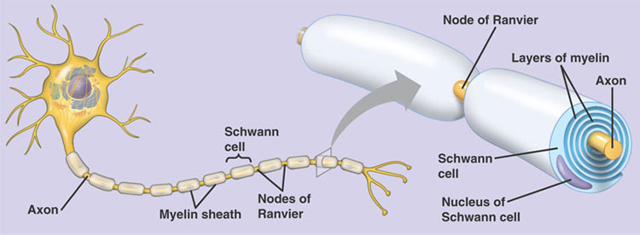
POTENZIALE D’AZIONE
NEUROGLIA
NODI DI RANVIER
Il nodo di Ranvier contiene un’alta densità di canali del Na⁺ e del K⁺ e svolge un ruolo fondamentale nella generazione e nella propagazione dei potenziali d’azione lungo la fibra mielinizzata.
Notes:
A intervalli regolari, tra una cellula di Schwann e l’altra l’assone rimane scoperto per circa 3 µm (nodo di Ranvier). Il nodo di Ranvier contiene un’alta densità di canali del Na+ e del K+ e svolge un ruolo fondamentale nella generazione e nella propagazione dei potenziali d’azione lungo la fibra mielinizzata. Un neurone periferico lungo circa 50 cm può essere ricoperto da circa 500 cellule di Schwann.

Slide 39
POTENZIALE D’AZIONE
POTENZIALI GRADUATI O ELETTROTONICI
I potenziali graduati (potenziali di recettore o potenziali sinaptici) sono segnali locali (passivi) a intensità variabile che si propagano per brevi distanze, man mano diminuendo di intensità e vengono utilizzati per la conduzione a breve distanza.
POTENZIALI D’AZIONE
depolarizzazione molto rapida e ampia che si propaga per grandi distanze lungo il neurone senza attenuarsi
Notes:
I neuroni operano utilizzando due soli tipi di segnali elettrici: i potenziali graduati e i potenziali d’azione.
I potenziali graduati sono segnali a intensità variabile che si propagano per brevi distanze, man mano diminuendo di intensità e vengono utilizzati per la conduzione a breve distanza. Se un potenziale graduato in depolarizzazione è abbastanza intenso quando raggiunge la zona di integrazione di un neurone, allora quel potenziale graduato riuscirà ad innescare un potenziale d’azione che, al contrario del potenziale graduato, è una depolarizzazione molto rapida e ampia che si propaga per grandi distanze lungo il neurone senza attenuarsi.

Slide 40
POTENZIALE D’AZIONE
POTENZIALI GRADUATI
In particolare, nei neuroni i potenziali graduati sono depolarizzazioni o iperpolarizzazioni che hanno luogo nei dendriti e nel corpo cellulare.
Sono definiti graduati perché la loro ampiezza è direttamente proporzionale alla forza dell’evento scatenante: maggiore è lo stimolo più ampio sarà il potenziale graduato.
Notes:
In particolare, nei neuroni i potenziali graduati sono depolarizzazioni o iperpolarizzazioni che hanno luogo nei dendriti e nel corpo cellulare o, più di rado, vicino al terminale assonico. Questi cambiamenti del potenziale di membrana sono definiti graduati perché la loro ampiezza è direttamente proporzionale alla forza dell’evento scatenante: maggiore è lo stimolo più ampio sarà il potenziale graduato.

Slide 41
POTENZIALE D’AZIONE
Notes:
Il potenziale graduato è quindi l’evento primario che dà origine ad una serie di potenziali d’azione la cui frequenza è in qualche modo proporzionale all’ampiezza dello stimolo e rappresenta, in codice, l’informazione sull’entità e sulla durata dello stimolo periferico. Dato che i potenziali d’azione sono eventi tutto-o-nulla che non cambiano ampiezza, la trasmissione dell’informazione lungo gli assoni avviene prevalentemente in frequenza. Stimoli di ampiezza crescente generano treni di potenziali di frequenze maggiori, che sono trasportati dalla periferia al snc con alta riproducibilità e minimo errore.
I potenziali d’azione che si generano, sfruttando la loro natura autorigenerativa, possono essere propagati lungo gli assoni fino alle terminazioni sinaptiche, anche a distanze dell’ordine di 1 m.

Slide 42
POTENZIALE D’AZIONE
POTENZIALI GRADUATI
Il potenziale graduato è soprasoglia nel punto di origine ma diminuisce di intensità viaggiando lungo il corpo cellulare. Nella zona Trigger è sottosoglia pertanto non innesca potenziali d’azione
Uno stimolo più forte nello stesso punto del corpo cellulare provoca un potenziale graduato che è ancora sopra la soglia quando raggiunge la zona trigger, pertanto attiva un potenziale d’azione
Notes:
Per es.: supponiamo che un neurotrasmettitore si combini con recettori situati su i dendriti, aprendo canali per il Na+. Gli ioni entrano e le cariche elettriche portate dagli ioni sodio si diffondono come un’onda di depolarizzazione che diminuisce di intensità allontanandosi dal punto di origine.
Solo i potenziali abbastanza intensi raggiungeranno la regione del neurone definita come zona Trigger o di innesco che nei neuroni efferenti e negli interneuroni è costituita dal monticolo assonico e dalla prima parte dell’assone.
La zona trigger è il centro di integrazione del neurone e contiene un’alta concentrazione di canali voltaggio-dipendenti per il Na+. Se i potenziali graduati che raggiungono la zona trigger depolarizzano la membrana fino al valore soglia i canali voltaggio-dipendenti per il Na+ si aprono e s’innesca un potenziale d’azione altrimenti il potenziale graduato si esaurisce.

Slide 43
POTENZIALE D’AZIONE
POTENZIALI POST-SINAPTICI ECCITATORI
Tre potenziali graduati eccitatori originano contemporaneamente. Ognuno di essi sarebbe sotto soglia, ma poiché arrivano simultaneamente si sommano, dando origine ad un potenziale graduato soprasoglia e innescando il potenziale d’azione (SOMMAZIONE SPAZIALE)
Notes:
Poiché la depolarizzazione è necessaria per eccitare la cellula e avviare un potenziale d’azione, un potenziale graduato depolarizzante si dice potenziale postsinaptico eccitatorio. Un potenziale graduato iperpolarizzante allontana il potenziale dal valore soglia rendendo meno probabile l’avvio del potenziale d’azione, si parla di potenziale postsinaptico inibitorio.
Arrivano tre potenziali post-sinaptici eccitatori contemporaneamente. Ognuno di essi sarebbe sotto soglia, ma poiché arrivano simultaneamente si sommano, dando origine ad un potenziale graduato soprasoglia e innescando il potenziale d’azione (SOMMAZIONE SPAZIALE)

Slide 44
POTENZIALE D’AZIONE
POTENZIALI POST-SINAPTICI INIBITORI
Due stimoli che, sommati, potrebbero essere soprasoglia vengono diminuiti da un potenziale graduato inibitorio iperpolarizzante. Di conseguenza la somma dei tre potenziali graduati è sottosoglia e non viene generato nessun potenziale d’azione.
Notes:
Viceversa, stimoli che sommati potrebbero essere sovrasoglia, possono essere diminuiti da un potenziale graduato inibitorio iperpolarizzante (potenziali post-sinaptici inibitori) e non essere più in grado di innescare un potenziale d’azione.

Slide 45
POTENZIALE D’AZIONE
Potenziali graduati che non arrivano simultaneamente nella zona trigger possono essere comunque sommati se arrivano vicini nel tempo (SOMMAZIONE TEMPORALE)

Slide 46
POTENZIALE D’AZIONE
SINAPSI TRA NEURONI
Ogni neurone, specialmente quelli del sistema nervoso centrale, rappresenta la stazione ultima di migliaia di terminazioni neuritiche con rispettivi piedi sinaptici, alcuni dei quali sono eccitatori (in rosso), altri invece inibitori (in blu).
Notes:
Ogni neurone specialmente quelli del sistema nervoso centrale, rappresenta la stazione ultima di migliaia di terminazioni neuritiche con rispettivi piedi sinaptici, alcuni dei quali sono eccitatori ( in verde) altri invece inibitori (in rosso).
In ogni istante può innescarsi un potenziale di azione in corrispondenza del cono di emergenza, purchè l’effetto combinato dei flussi ionici indotti dalle sinapsi eccitatorie e da quelle inibitorie riesca a depolarizzare il plasmalemma del cono stesso portandolo ai valori di soglia

Slide 47
POTENZIALE D’AZIONE
POTENZIALI GRADUATI
I potenziali graduati perdono di intensità per due ragioni:
1. dispersione della corrente
2. resistenza del citoplasma che si oppone al flusso ionico.
V_{x} = variazione di potenziale alla distanza x dal punto (x=0) dove viene iniettata la corrente;
V₀ = variazione di potenziale al punto x=0;
λ= costante di spazio (uguale a 1-7 mm)
Notes:
I potenziali graduati perdono di intensità per due ragioni:
Dispersione della corrente: alcuni ioni positivi si disperdono attraverso la membrana man mano che l’onda di depolarizzazione si muove lungo la cellula. Questo soprattutto perché a livello del corpo cellulare la membrana non è un buon isolante e ha canali sempre aperti che permettono la fuoriuscita di ioni positivi.
Resistenza del citoplasma che si oppone al flusso ionico..
In particolare, un potenziale graduato decade elettrotonicamente lungo una fibra nervosa in modo esponenziale secondo la seguente equazione.
λ rappresenta la distanza a cui il potenziale Vx=V0/e diminuisce del 63% rispetto a V0.

Slide 48
POTENZIALE D’AZIONE
POTENZIALI GRADUATI
x = λ V_{x} = V₀/e
V_{x} = 0,37V₀
λ rappresenta la distanza a cui il potenziale misurato è ridotto al 37% del suo valore iniziale.
Maggiore è λ , migliori saranno le proprietà del cavo conduttore.
Notes:
La costante di spazio detta λ (lambda) fornisce una misura della rapidità di questo decadimento. Infatti è facile vedere che quando x è uguale a λ, il voltaggio è ridotto al 37% del suo valore iniziale.

Slide 49
POTENZIALE D’AZIONE
Rm, resistenza di membrana
Ri, resistenza interna
Re, resistenza esterna.
ciò significa che la propagazione elettrotonica della corrente lungo l'assone viene incrementata da un elevata resistenza di membrana e/o da una bassa resistenza longitudinale.
Notes:
λ è legata costitutivamente a due grandezze che caratterizzano le proprietà passive della cellula nervosa: la resistenza di membrana Rm e la resistenza interna della fibra Ri associata alle proprietà conduttive dell’assoplasma, Re è la resistenza esterna che è trascurabile.
λ cresce se aumenta la Rm e se diminuisce la Ri. Queste due condizioni si verificano quando
1) l’assone è di grosso diametro e in questo caso diminuisce la Ri; 2) l’assone è ricoperto da una guaina mielinica e in tal caso la Rm aumenta proporzionalmente al numero di avvolgimenti della guaina intorno all’assone.
λ di una fibra amielinica è 1 mm
λ di una fibra mielinica può arrivare a 7 mm.

Slide 50
POTENZIALE D’AZIONE
CONDUZIONE DEGLI IMPULSI NERVOSI
Stimolo
+ + + + + + + + + + + + + + + + + + +
- - - - - - - - - - - - - - - - - - - - - -
Immaginiamo che una fibra nervosa con un potenziale negativo di riposo (cariche interne negative ed esterne positive) riceva uno stimolo nella zona del monticolo assonico capace di generare un potenziale d’azione (stimolo depolarizzante).
Notes:
La trasmissione del segnale elettrico lungo l’assone avviene grazie alle proprietà rigenerative del potenziale d’azione che si propaga lungo la fibra senza alterare la sua forma e la sua ampiezza.
Immaginiamo che una fibra nervosa con un potenziale negativo di riposo (cariche interne negative ed esterne positive) sia stimolata nella zona del monticolo assonico con uno stimolo capace di generare un potenziale d’azione. In quell’area i canali del Na+ si aprono, fanno entrare Na+ e invertono così la polarità del potenziale di membrana.

Slide 51
POTENZIALE D’AZIONE
CONDUZIONE DEGLI IMPULSI NERVOSI
- - - - - + + + + + + + + + + + + + + + + +
+ + + + - - - - - - - - - - - - - - - - - - -
Si aprono i canali del Na⁺ che fanno entrare Na⁺ e invertono così la polarità del potenziale di membrana. Si crea una zona con cariche opposte alle zone adiacenti che genera delle correnti elettrotoniche che fluiscono dalla zona con cariche positive a quella con cariche negative
Notes:
In quell’area i canali del Na+ si aprono, fanno entrare Na+ e invertono così la polarità del potenziale di membrana. Si crea in questo modo una zona con cariche opposte alle zone adiacenti che genera delle correnti elettrotoniche che fluiscono dalla zona con cariche positive a quella con cariche negative e sono in grado di aumentare il potenziale permettendo di raggiungere la soglia di attivazione dei canali del Na+ adiacenti. In questo modo la zona di depolarizzazione avanza verso destra invadendo in maniera progressiva le zone successive.
Il potenziale d’azione generato all’estremità sinistra dell’assone è costretto ad allontanarsi da quella zona e a non tornare indietro questo avviene perché, con la fine del potenziale d’azione dovuta all’apertura dei canalli del K+ e all’inattivazione dei canali del Na+, la zona d’inizio del potenziale d’azione diventa refrattaria e non è quindi in grado di condurre potenziali d’azione per un certo periodo.

Slide 52
POTENZIALE D’AZIONE
CONDUZIONE DEGLI IMPULSI NERVOSI
+ + + + + - - - - - + + + + + + + + + + + + +
- - - - - + + + + - - - - - - - - - - - - - - -
La zona di depolarizzazione avanza verso destra invadendo in maniera progressiva le zone successive.
Il potenziale d’azione generato all’estremità sinistra dell’assone è costretto ad allontanarsi da quella zona e a non tornare indietro questo avviene perché, con la fine del potenziale d’azione dovuta all’apertura dei canali del K⁺ e all’inattivazione dei canali del Na⁺, la zona d’inizio del potenziale d’azione diventa refrattaria e non è quindi in grado di condurre potenziali d’azione per un certo periodo.
Notes:
In questo modo la zona di depolarizzazione avanza verso destra invadendo in maniera progressiva le zone successive.
Il potenziale d’azione generato all’estremità sinistra dell’assone è costretto ad allontanarsi da quella zona e a non tornare indietro questo avviene perché, con la fine del potenziale d’azione dovuta all’apertura dei canalli del K+ e all’inattivazione dei canali del Na+, la zona d’inizio del potenziale d’azione diventa refrattaria e non è quindi in grado di condurre potenziali d’azione per un certo periodo.

Slide 53
POTENZIALE D’AZIONE
CONDUZIONE DEGLI IMPULSI NERVOSI
+ + + + + + + + + - - - - - + + + + + + + + +
- - - - - - - - - + + + + - - - - - - - - - - -
In questo modo la conduzione dell’impulso nervoso è unidirezionale e perdura per l’intera lunghezza di una fibra.
Notes:
In questo modo la propagazione è unidirezionale, senza decadimento e perdura per l’intera lunghezza di una fibra.
La velocità di propagazione di un potenziale d’azione dipenderà dal diametro della fibrae dal fatto che questa sia o no rivestita da mielina.

Slide 54
POTENZIALE D’AZIONE
+ + + + + + + + + + + + + + + + + + +
- - - - - - - - - - - - - - - - - - - - - -
CONDUZIONE DEGLI
IMPULSI NERVOSI
- - - - - + + + + + + + + + + + + + + + + +
+ + + + - - - - - - - - - - - - - - - - - - -
+ + + + + - - - - - + + + + + + + + + + + + +
- - - - - + + + + - - - - - - - - - - - - - - -
+ + + + + + + + + - - - - - + + + + + + + + +
- - - - - - - - - + + + + - - - - - - - - - - -
Notes:
Due sono i parametri chiave che influenzano la velocità di conduzione di un potenziale d’azione lungo una fibra nervosa: il diametro dell’assone e la resistenza della membrana assonica alla dispersione di carica verso l’esterno della cellula.
Maggiore è il diametro della fibra nervosa, più velocemente si propagherà il potenziale, questo perché una fibra grande offre meno resistenza alla corrente locale e quindi fluiscono più ioni in un determinato tempo, portando più rapidamente alla soglia regioni adiacenti.
La velocità di propagazione di un potenziale d’azione è strettamente collegata ala costante di spazio, e quindi dalla resistenza interna che è funzione del diametro dell’assone. Per avere elevate velocità di conduzione sono necessari assoni di grande diametro.
La costante di spazio di un dendrite o di un piccolo assone non mielinizzato è intorno a 30 μm. Quindi si avrà che ad una distanza di 30 μm il potenziale sarà ridotto del 37% rispetto allo stimolo iniziale.

Slide 55
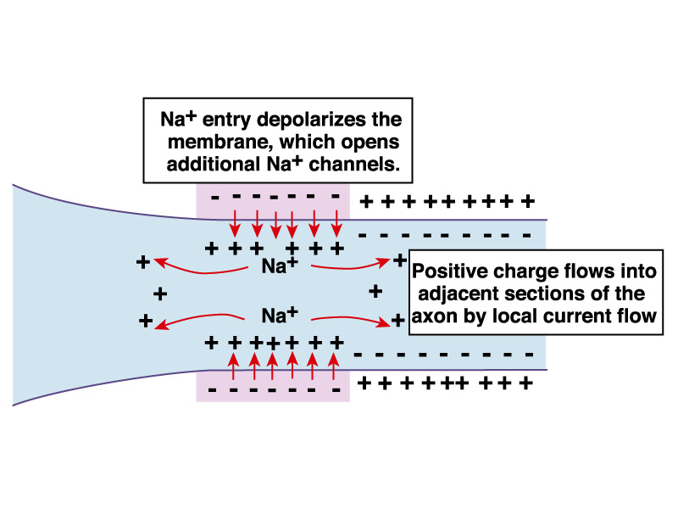
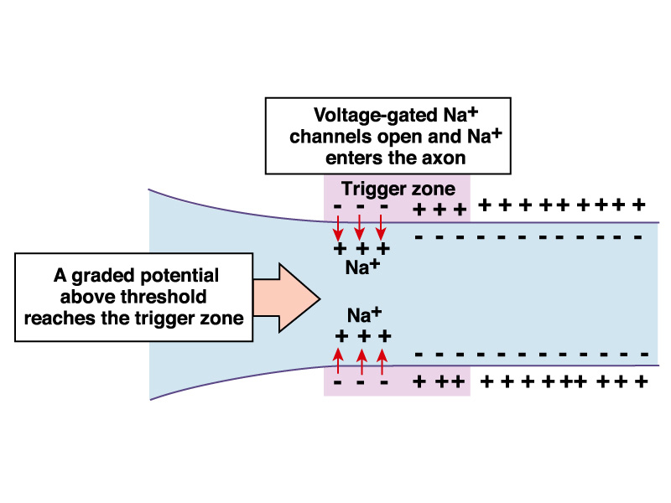
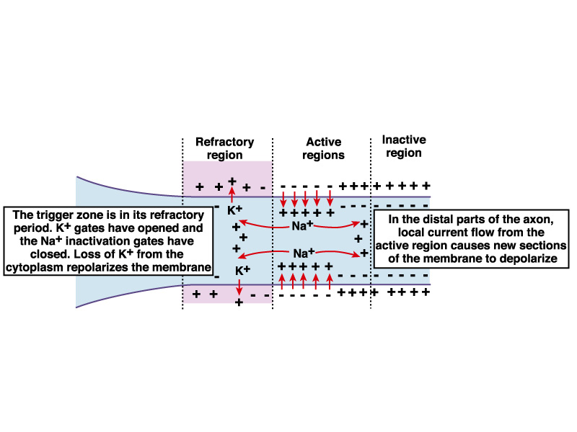
Direzionalità della conduzione dell’impulso elettrico
Notes:
Un potenziale graduato sovra-liminare raggiunge la zona eccitabile. Si aprono i canali voltaggio dipendenti del sodio che entra nell’assone. L’entrata di sodio depolarizza la membrana che apre altri canali del sodio. Cariche positive fluiscono verso le zone adiacenti dell’assone attraverso un flusso di correnti locali. La zona eccitabile sede del potenziale d’azione è nel periodo refrattario, le porte di inattivazioni chiudono i canali del sodio ed il potassio esce verso l’ambiente extracellulare, ripolarizzando la membrana. Nella parte distale dell’assone, il flusso di correnti locali proveniente dalla regione induce nuove zone della membrana a depolarizzarsi.

Slide 56
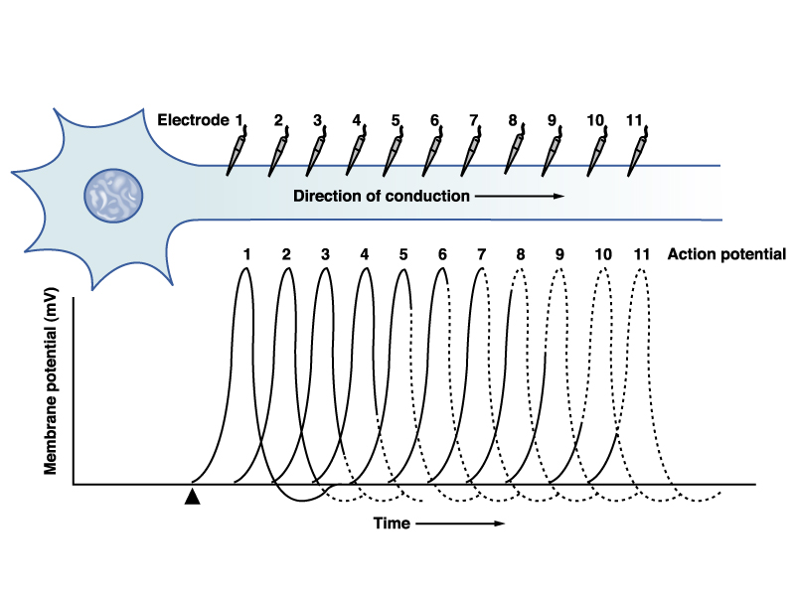
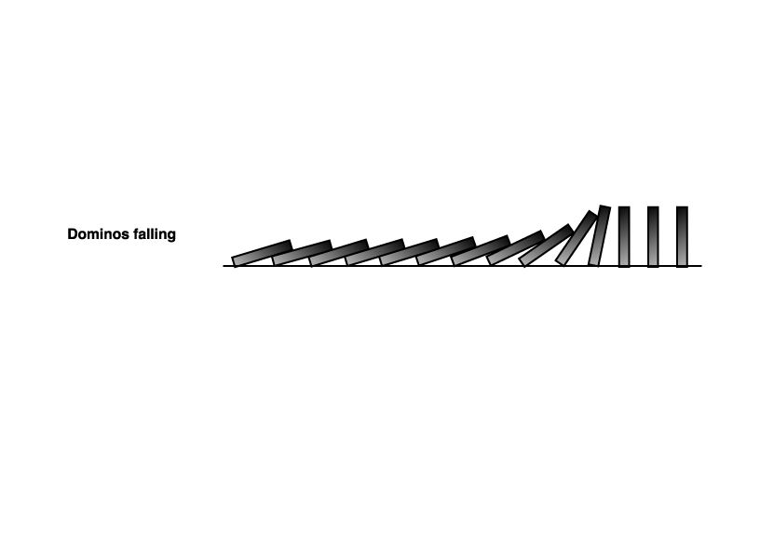
Direzione dell’impulso nervoso

Slide 57
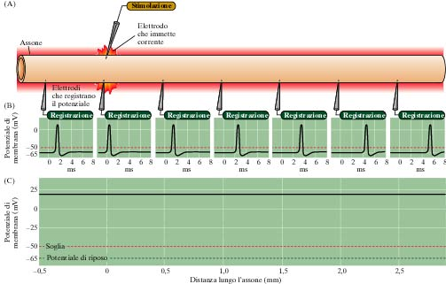
Conduzione dell’impulso elettrico senza decremento
Notes:
La velocità di conduzione elettrotonica di un potenziale d’azione o di una risposta locale lungo una fibra nervosa o muscolare è determinata dalla resistenza e dalla capacità della cellula.
Le fibre che hanno un diametro maggiore hanno una velocità di conduzione più elevata in quanto la resistenza del citoplasma alla conduzione elettrica si riduce quando il diametro della fibra aumenta

Slide 58
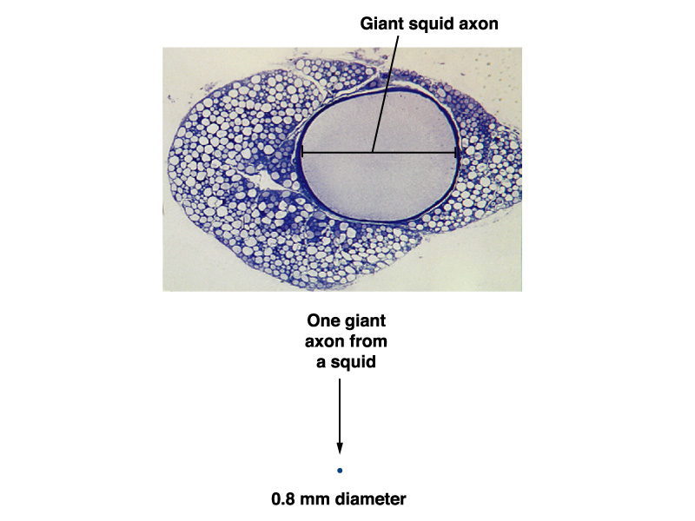
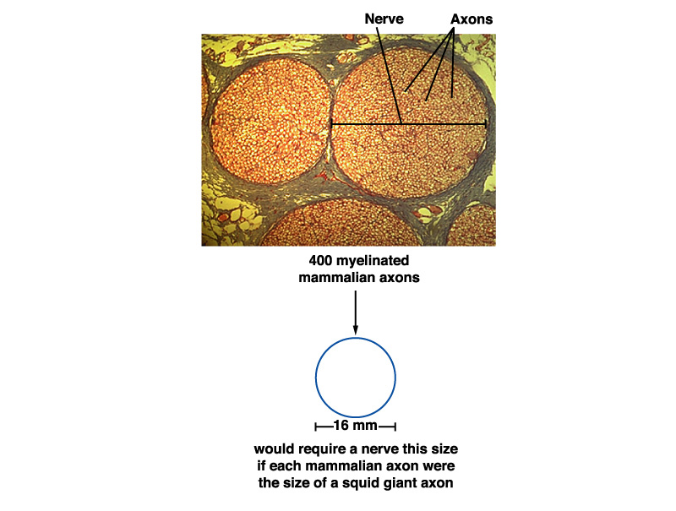
Assone gigante di calamaro e assoni mielinizzati di mammifero
Un assone gigante di calamaro con un diametro di 500 μm conduce impulsi a 25 m/sec.
Una fibra nervosa di un uomo con diametro di 10 μm condurrebbe l’impulso a 0.5 m/sec
La mielinizzazione incrementa la velocità di conduzione a 50 m/sec

Slide 59
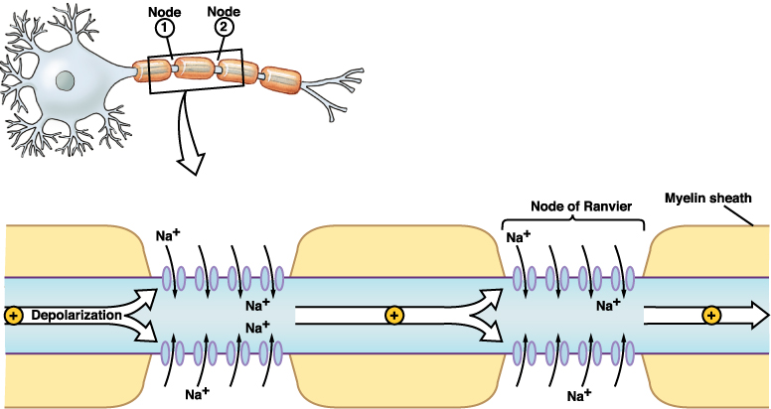
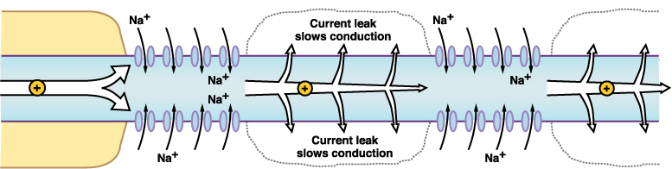
La conduzione saltatoria
Notes:
Nella conduzione saltatoria la velocità di conduzione è molto elevata perché aumenta notevolmente la resistenza della membrana e questo aumenta la costante di spazio. Inoltre i potenziali d’azione si verificano solo ed esclusivamente nei nodi di ranvier dove sonp presenti i canali voltaggio dipendenti del sodio, questo riduce il tempo di percorrenza dell’impulso nervoso in quanto per quanto ristretto l’intervallo di tempo di un potenziale d’azione
Nella sclerosi multipla si verifica una progressiva diemilinizzazione degli assoni del sistema nervoso centrale che comporta la perdita del controllo motorio

Slide 60
POTENZIALE D’AZIONE
CONDUZIONE SALTATORIA
In una fibra mielinizzata, la guaina mileinica copre ad intervalli regolari la membrana assonale con strati di materiale ad alta resistenza e lascia scoperte zone di membrana di circa 3 µm di lunghezza in contatto con il liquido extracellulare (nodi di Ranvier).
Notes:
La mielina è un isolante che rende più difficile il flusso della carica tra i compartimenti intra- ed extracellulari.
In una fibra mielinizzata, la guaina mileinica copre ad intervalli regolari la membrana assonale con strati di materiale ad alta resistenza e lascia scoperte zone di membrana di circa 3 µm di lunghezza in contatto con il liquido extracellulare (nodi di Ranvier).
La propagazione dell’impulso nervoso avviene tra un nodo e l’altro. Si dice comunemente che la conduzione è saltatoria.

Slide 61
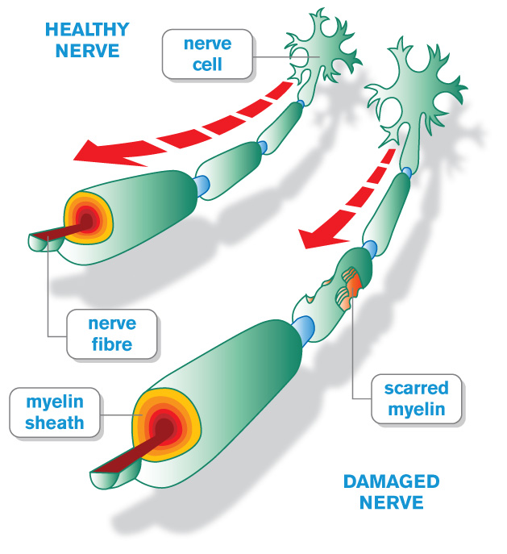
POTENZIALE D’AZIONE
SCLEROSI MULTIPLA
Notes:
In alcune malattie note come malattie demielinizzanti la guaina mielinica delle fibre nervose si deteriora. Nella sclerosi multipla si verifica una progressiva demielinizzazione disseminata degli assoni del snc che comporta perdita del controllo motorio.

